Slide 1
Environnemental Sensing
Présentation

Slide 2
Sommaire
Projet proposé
Données environnementales
Structuration
Principes complémentaires
Proof of concept
Détail des travaux réalisés

Slide 3
Projet

Slide 4










Objectifs
Rendre les données environnementales interopérables
Fournir des services et outils pour faciliter l’acquisition, le partage, le traitement et la mise à disposition des données et informations environnementales …
Eau
Déchets
Polluants
Air intérieur
Air extérieur
Sol
Bruit
Application
Application
Air intérieur
Eau
Application
Solutions segmentées
Propriétaire
Interface
Verticale
Informations
Partielle
Peu accessible
Non adaptée
Outils disparates
Sensor
Réseaux
plateforme IoT
BDD, SIG
Capteur banalisé
Accès public
Accès restreint
Lieux publics / privé
Multi-réseaux
Etendu - LPWAN
Local - LAN
Personnel - PAN
Stockage-Accès standard
Multi-variables
Structure BDD
API

Slide 5





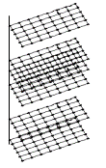


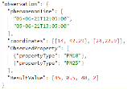




Connecteurs et Standards
Multi-standards
Acquisition
Réseau
…en s’appuyant sur des standards reconnus et convergés qui banalisent ces services et outils (ex. casques audio Bluetooth)
Open data
Sensor
BLE LoRa Sigfox
TCP/IP
Coverage – Time series
Environnemental
sensing
Environnemental
Monitoring facilities
Observations & measurement
Multi cas d’usage
Stockage
Partage
Mesures multiples
Stockage
Données brutes
Usage
Données alignées
Messagerie
Fichier, json
Publication
Topic
Mobiles
tracking
No-SQL
SQL
Historique
Temps réel
Simulations
Inventaires
Grid
(surf, vol, time)
Multi-formats
Traitement
Json (light / verbose)
BLE LoRa Compressé
Texte, binaire, fichier
Fournisseurs de plateformes et de services
Fournisseurs de logiciel de conception, d’étude et d’exploitation
Gestionnaires de flottes de capteurs
Intégrateurs de systèmes de mesure
Ouvert
Clients
Extensible, paramétrable, ajustable

Slide 6




Exemple : « dosimétrie - réseau citoyen »
Les lieux publics, les véhicules sont équipés de capteur BLE de mesure d’un polluant. L’application de mon téléphone se connecte aux capteurs que je croise et enregistre les valeurs mesurées.
A la maison j’ai également ma station de mesure personnelle.
En fin de journée, je sais consulter mon exposition aux polluants (y compris lors de mes trajets extérieurs).
Je les raccorde à la base de données de mon choix (famille, quartier…)
Base de données accessible à tous
Ou base de données réservée à mon réseau
Les données sont partagées et je peux les visualiser sous différents formats (graphiques, cartes…)
Je peux transférer tout ou partie de la base vers une autre base.
Stockage
${\text{S}}^{té}$ A
${\text{S}}^{té}$ B
${\text{S}}^{té}$ C
Les capteurs sont standards et en mode affecté ou non affecté (pas d’appariement, compatibles toutes marques).
Les serveurs Cloud sont banalisés (données et API standards)
Les données récoltées par l’application de mon téléphone peuvent être stockées sur tout type de serveur ou envoyées à un ami (format d’échange standard).
Capteur BLE air
Capteur BLE air
Capteur BLE air
Capteur BLE ES
Capteur LoRa
Station WiFi

Slide 7

Exemple : « véhicule »
Mon véhicule est équipés d’un capteur de mesure de polluants.
Les mesures sont accessibles depuis mon téléphone.
Elles sont partagées sur une base de données publique.
Celle-ci est connectée également aux données des réseaux de mesure de stations fixes, ce qui permet d’accéder en temps réel à une information précise et locale
Je peux obtenir des informations environnementales statistiques sur mes trajets
${\text{S}}^{té}$ A
Les capteurs sont standards et en mode non affecté (pas d’appariement, compatibles toutes marques).
Ils ne nécessitent pas d’infrastructure fixe (communication BLE ou LPWAN).
Les serveurs Cloud et les applications sur mobile sont banalisés (données et API standards)
Capteur BLE air

Slide 8
Données environnementales

Slide 9
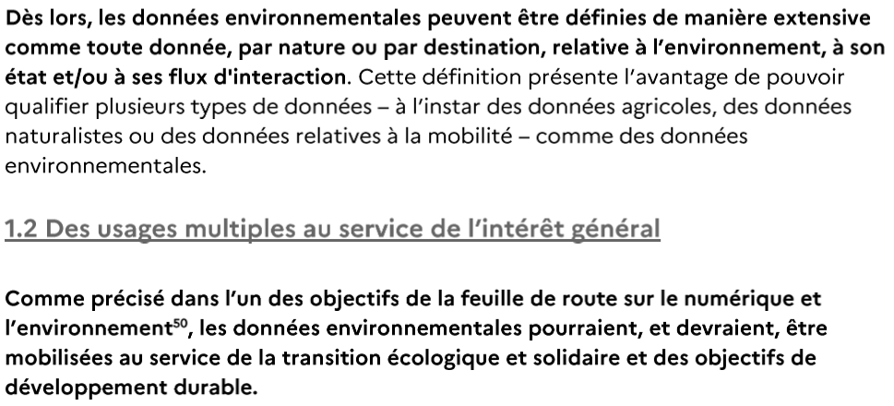
Avis du conseil national du numérique – juillet 2020 « Faire des données environnementales des données d’intérêt général »

Slide 10
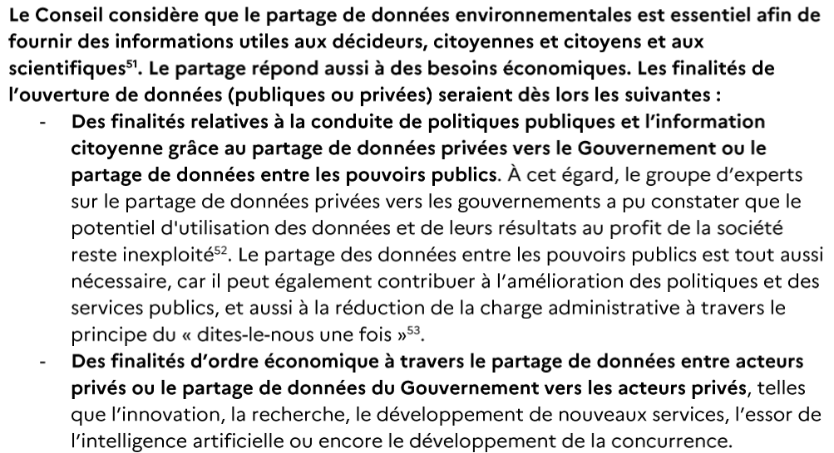
Avis du conseil national du numérique – juillet 2020 « Faire des données environnementales des données d’intérêt général »

Slide 11
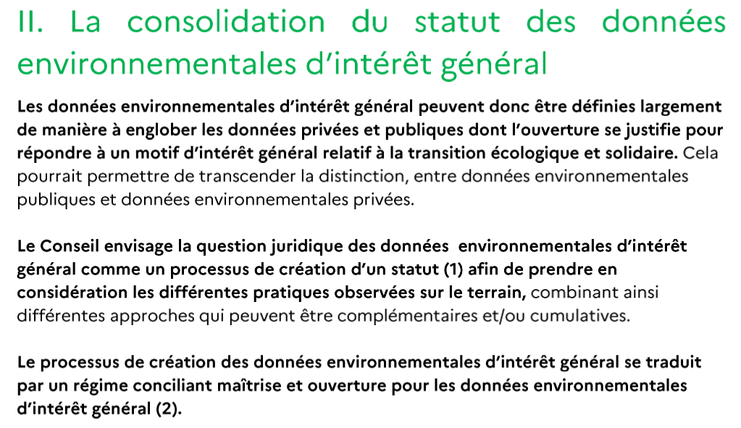
Avis du conseil national du numérique – juillet 2020 « Faire des données environnementales des données d’intérêt général »

Slide 12
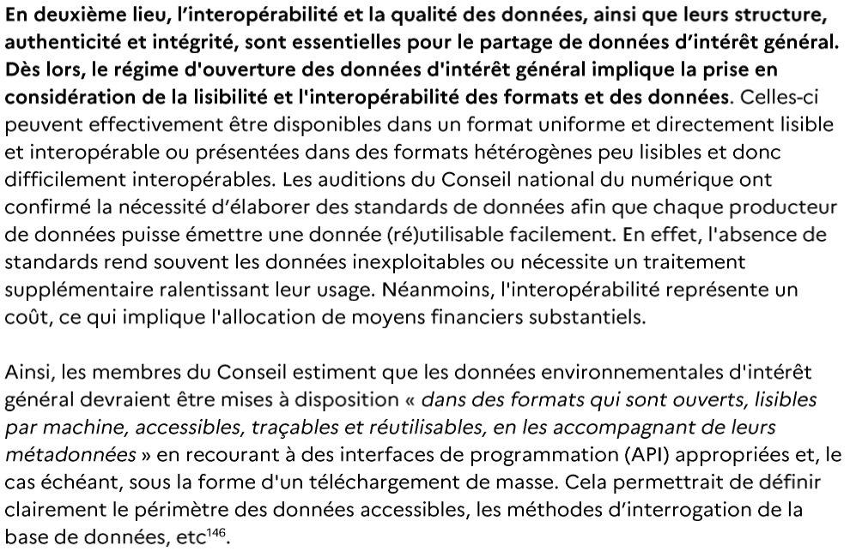
Avis du conseil national du numérique – juillet 2020 « Faire des données environnementales des données d’intérêt général »

Slide 13
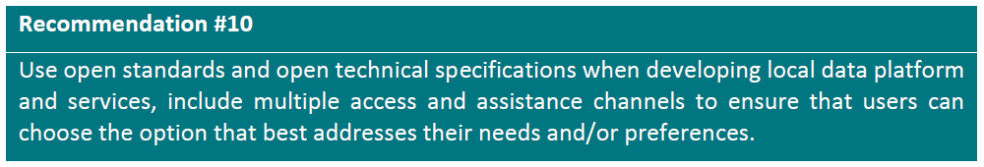
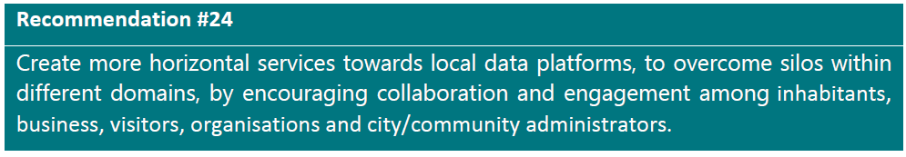
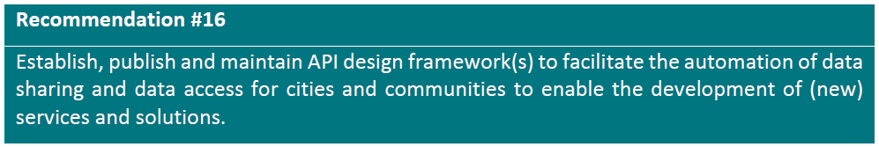
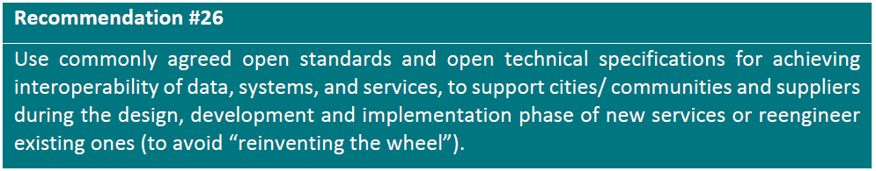
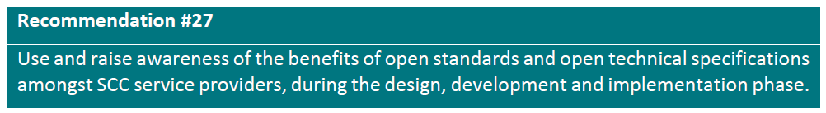
European Interoperability Framework for Smart Cities and Communities (EIF4SCC)

Slide 14
Structuration

Slide 15
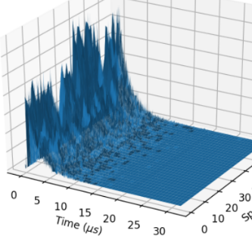
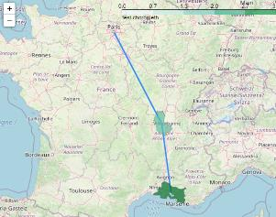
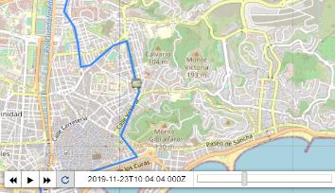
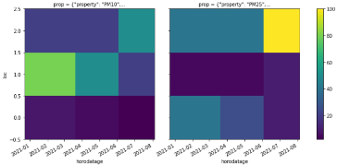
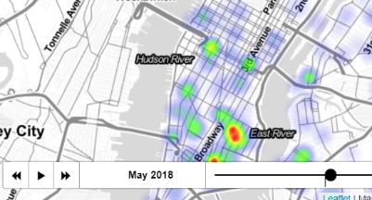
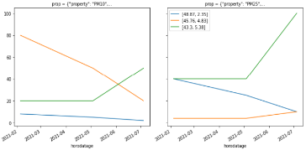
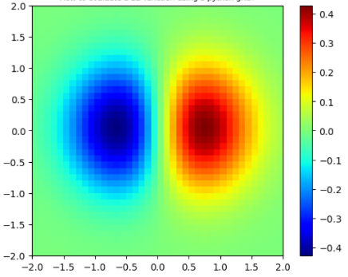
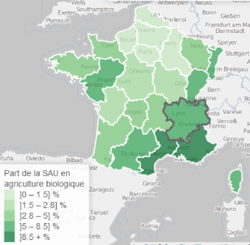
Représentation
Représentation spatiale
1D (ex. Trajet) ou 2D (Couleur / forme)
Choroplèthe
Représentation matricielle
Courbes
Grilles
Représentation temporelle
Animation dynamique

Slide 16
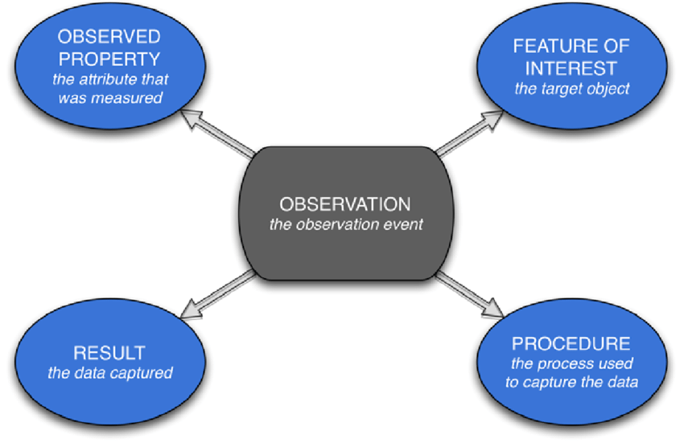
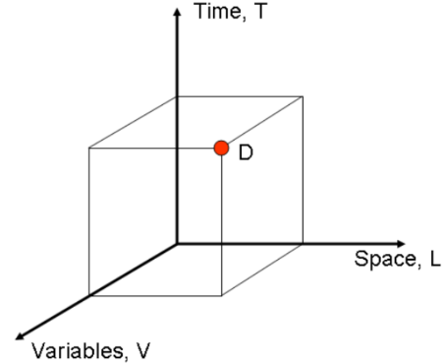

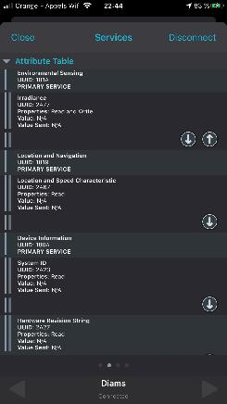
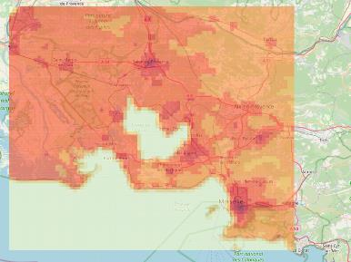
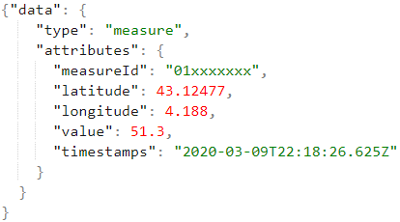

Principes
interleaved
Time | Space | Variable | Data
CUAHSI Community Observations Data Model
Domaine-range
Time
Space
Variable
Data

Slide 17





Référentiel normatif
Nombreux travaux de standardisation / structuration
Domaines disjoints
OGC
INSPIRE
Coverage
Sensor ML
Inspire ac-mf
TimeSeries
Sensor thing API
Inspire emf
Building Smart
A faire
IFC
En cours
ISO TC211 : Géomatique
Environnemental Sensing
IFC
extension
Observation & Measurement
Fait
Bluetooth
Geo TIFF extension
A faire
Environnemental sensing Extension
Environnemental sensing
Format d’échange
Device information
Communication
TIFF
ShapeFile
JSON-API
BLE
Location and navigation
Geo-JSON
JSON
LoRa

Slide 18
Modélisation – cas d’usage
Intégration de tous les cas d’usage
Mesures multiples
Capteurs mobiles
Historique de relevés
Mesures surfaciques / volumiques (grid)
Tracking
Résultats de modèles
inventaires
Réseau de capteurs

Slide 19
Modélisation - indexation
 | P1 | P2 | P3 | P4
T1 | 1 | 2 | 3 | 4
T2 | 5 | 6 | 7 | 8
T3 | 9 | 10 | 11 | 12
T4 | 13 | 14 | 15 | 16
 | P1 | P2 | P3 | P4
T1 |  | 2 |  | 4
T2 | 5 |  | 7
T3 | 9
T4 |  |  |  | 16
2D
Nb T x Nb P
Index [id, il, ip] =
idate * nloc * nmeas + iloc * nmeas +
imeas
Index =
idloc * nmeas +
imeas
grid-series
divers
1D
Nb T ou Nb P
 | P1 | P2 | P3 | P4
T1 | 1
T2 |  | 2
T3 |  |  | 3
T4 |  |  |  | 4
 | P1 | P2 | P3 | P4
T1
T2 | 1 | 2 | 3 | 4
T3
T4
 | P1 | P2 | P3 | P4
T1 |  |  | 1
T2 |  |  | 2
T3 |  |  | 3
T4 |  |  | 4
 | P1 | P2 | P3 | P4
T1 |  | 1
T2
T3 | 3
T4 |  |  | 4
trajet
grid
fixe
divers
Représentation séquentielle :
Valeurs : date puis position puis mesures
Positions : latitude puis longitude croissante (grid)
Dates : ordre chronologique
value
 | Lon1 | Lon2
Lat1 | P1 | P2
Lat2 | P3 | P4
null

Slide 20
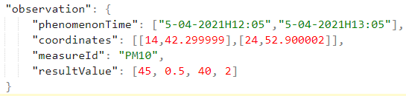
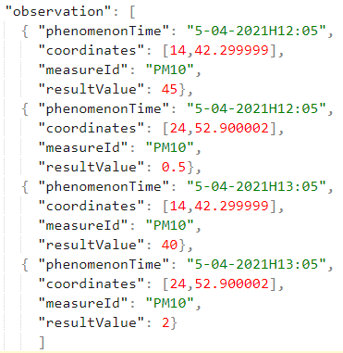
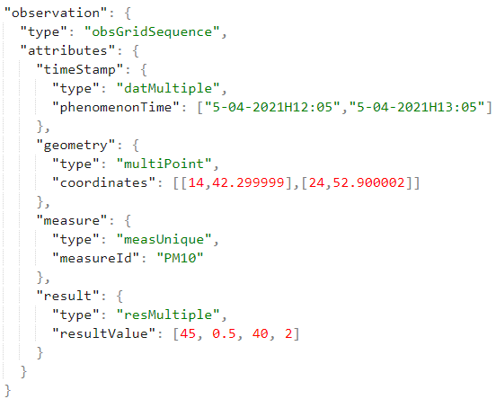
Modélisation - formats
Formats multiples
Formats binaire (ex. payload 12 octets)
Formats imposés (ex. bluetooth)
Formats texte json (réduit / étendu)
Formats fichiers (ex. Tiff / GeoTIFF)
Standards appliqués
ISO : O&M
OGC : Coverage, sensorML,
Timeseries, GeoTIFF
IETF : json, geo-json
Bluetooth : Environnemental sensing
LoRa
Exemple json
mesure en deux points à deux instants (4 valeurs)
Réduit / Domaine range
Etendu / Domaine range
Réduit / Interleaved

Slide 21
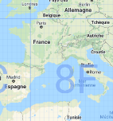
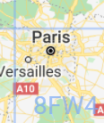
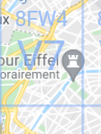
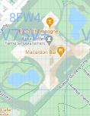
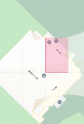




Modélisation : date et location
Posix / ISO8601
2021-11-24T10:43:20
mois
jour
heure
minute
seconde
Calendrier grégorien
11
-
24
T
10
:
43
:
20
pays
local
quartier
rue
adresse
GPS / WGS84
[2.35, 48.87]
Lon, Lat
X, Y
8F
W4
V7
5V
+
8F
Open Location Code
Date : d1 (2021-11-24T10:43:20)
MultiDate : [d1, d2]
Interval : [ [d1,d2] ]
MultiInterval : [ [ [d1,d2],
[ [d3,d4] ] ]
Point : [2.35, 48.87]
MultiPoint : [ [2.35, 48.87], [4.83, 45.76] ]
Polygon : [ [ [30,10],[40,40],[20,40],[10,20],[30,10] ] ]
MultiPolygon : [ [ [ [30,20],[45,40],[10,40],[30,20] ] ],
[ [ [15,5],[40,10],[10,20],[5,10],[15,5] ] ] ]
d1
d1
d2
d1
d2
d1
d2
d3
d4

Slide 22
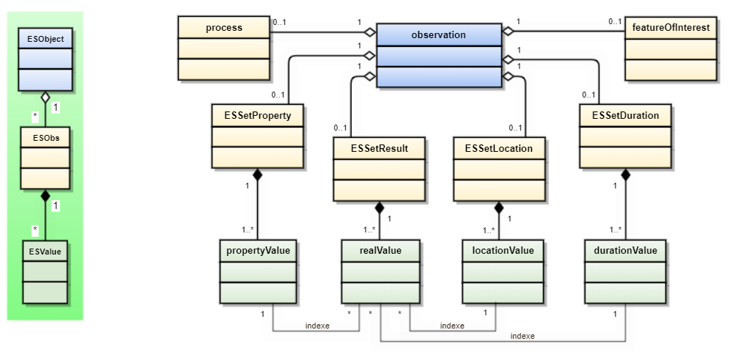
Modélisation – Instanciation (exemple)

Slide 23
Modélisation - Structuration
ex. Parameter
Conditions spécifiques
Identification
Ex. ResValue
Mesure simple
Niveau
Texte
Valeurs complexes
Observation
Property
Datation
Parameter
ResValue
ESElement
ESSet
ESObject
ESObs
ObsUsage
Functions
Result
Location
Ex. ObsUsage
Mesures sur trajet
Grille géographique
Tracking
Ex. Functions
Stockage
Visualisation
Calcul
Traitements
Process

Slide 24
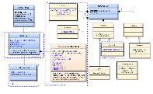


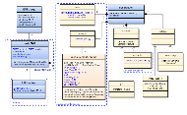
Connecteurs
Connecteur entrée
Légende
Infrastructure cliente
Langage
API
Matériel
Connecteur sortie
Bibliothèque interne
Standard objet
Traitements
API et interfaces
Formats de données
Binaire (payload, BLE)
Texte (JSON, geoJSON)
Fichiers (TIFF, geoTIFF)
Connecteur d’entrée-sortie
Réseau de capteurs

Slide 25




Usage
Open data
Sensor
Réseau
BLE LoRa Sigfox
TCP/IP
Traitement
Bibliothèque de connecteurs
Toutes fonctions
Extensible
Assemblage de connecteurs
Inter-connexions
Intégration applicative
Messagerie
Fichier, json
Publication
Topic
Stockage
Données brutes
Usage
Données globales
Traitement
No-SQL
SQL
No-SQL
exemple

Slide 26
Principes
Structure de données standard
Mettre à disposition un standard fédérateur
Représentation unifiée des données
Faire converger les standards
Fournir des services liés aux données environnementales
Fourniture de connecteurs spécifiques pour des applications clientes
Fourniture de technologies de traitement (filtrage, prédiction, assimilation, représentation)
Fourniture d’extracteurs d’informations
Construire des applications dédiées aux données environnementales
Hébergement de données issues de réseaux de capteurs
Réalisation d’études et d’analyses
Intégration dans les environnements clients
Périmètre initial
Connecteurs et composants standards
Kit d’architectures
Hors périmètre initial
Applications simplifiées
Fournisseurs de plateformes et de services
Fournisseurs de logiciel de conception, d’étude et d’exploitation
Gestionnaires de flottes de capteurs
Intégrateurs de systèmes de mesure
Clients

Slide 27
Principes complémentaires

Slide 28
Modélisation : structures
Gestion d’équivalence de structures de données
Exemple : mesure en quatre points à cinq instants
Format « grid » **
bijectif
Format « neutre »
bijectif
Format «interleaved»
Time
Tref
ΔΤ
Nb
Space
Pref
ΔP
Nb
Variable
Mes1
Data
Val1
Val2
…
Val20
 | Time *
T1 | Tref
Τ2 | ΔΤ1−2
Τ3 | ΔΤ2−3
Τ4 | ΔΤ3−4
Τ5 | ΔΤ4−5
Space *
Pref
ΔP1-2
ΔP2-3
ΔP3-4
Variable
Mes1
Data
Val1
Val2
…
Val20
Time | Space | Variable | Data
T1 | P1 | Mes1 | Val1
T1 | P2 | Mes1 | Val2
… | … | … | …
T5 | P4 | Mes1 | Val20
7 valeurs
10 valeurs
60 valeurs
* Format réduit dates, points : référence + unité + écart (entier « int32 »)
** Si ΔP ou ΔT constant

Slide 29
Result – indexation
Composants
nDat : nombre d’éléments de type date
nLoc : nombre d’éléments de type position
nMeas : nombre d’éléments de type observedProperty
nRes : nombre d’éléments de type result
nEch : nombre de couple (loc, dat) de result
Construction
Valeur contextualisée par
Valeur d’index
ou numéro d’index
Valeur non contextualisée
Contextualisation a posteriori
Aucun index et complet -> calcul
Index partiel -> rien
Aucun index et incomplet -> rien
Analyse (si index)
Matrice res3D : nRes
Si max valeur >1 : erreur
measureRate : nRes / nombre val
Matrice res2D : nEch somme majorée des prop ( 0 ou 1)
samplingRate : nEch / nombre val
NEch < 2 : dim0
Matrice dat1D (nb des res2D non nuls pour chaque dat)
maxdat1D =1 : trajet spatial (dim1)
Matrice loc1D (nb des res2D non nuls pour chaque loc)
maxloc1D =1 : trajet temporel (dim 1)
Sinon dim = 2
Normalisation
Suppression des valeurs d’index inutilisées
Ordonnancement des index

Slide 30
Observation : indicateurs
Score, type
score = min(nEch, 2) * 100 + min(nLoc,2) * 10 + min(nDat, 2)
Type = libellé de score (cf liste)
« obserror » si erreur
Dédoublement suivant dim si 122 ou 222
Complet
( nLoc, nDat, nMeas > 0 ) et
( nRes = nLoc * nDat * nMeas ou nRes = nDat * nMeas = nLoc * nMeas)
Erreur
non index ou composant en erreur
Nd > nDat
Np > nMeas
Nl > nLoc

Slide 31
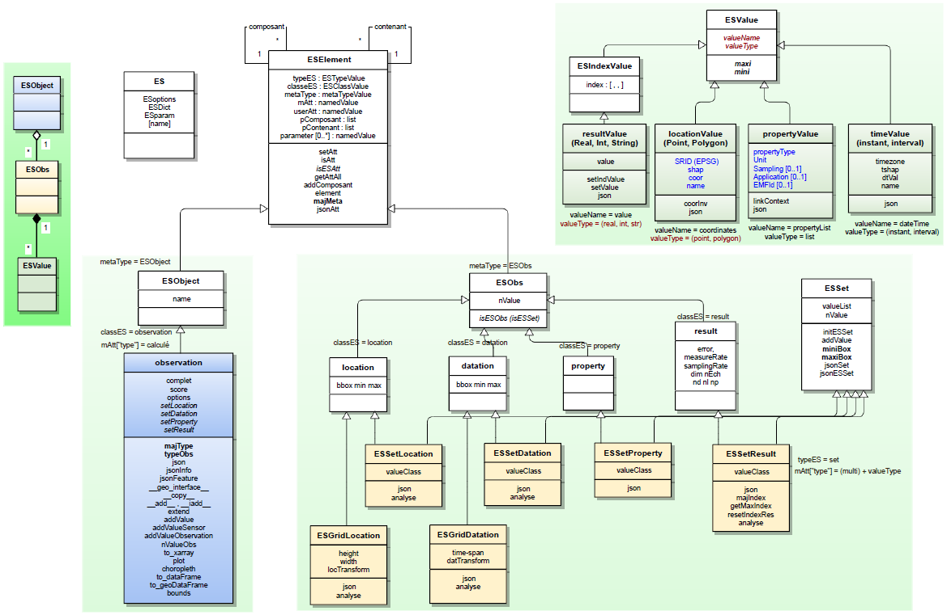
Modélisation – Classes UML

Slide 32
Modélisation – Grid Structure geotiff
position
grille
left, top
right, top
0,0
4, 0
index
Xmin, Ymin
Height * PasY
Height = 5
y
xg, yg
xp, yp
xy
Xmax, Ymax
0, 4
4, 4
width = 5
x
Left
bottom
Right
bottom
Width * PasX
Paramètres :
Height, Width, Transform (PasX, PasY, left, top)
Matrice des valeurs (Array : [Y, X])
Position (xp, yp, 1) = Transform * index(xg+0,5, yg+0,5, 1)
Bounds : (left, bottom, right, top)

Slide 33
Modélisation – Grid Affichage cartographique
Carte (h,v)
Grille (x,y)
left, top
right, top
0,0
4, 0
xy
hmin, vmin
Height * Pasv
(v: vertical)
Height = 5
y
xg, yg
hp, vp
hv
hmax, vmax
0, 4
4, 4
width = 5
x
Left
bottom
Right
bottom
Width * Pash
(h: horizontal)
Paramètres :
Height, Width, Transform (Pash, Pasv, left, top)
Matrice des valeurs (Array : [Y, X])
Position (h, v, 1) = Transform * index(x+0,5, y+0,5, 1)
Bounds : (left, bottom, right, top)

Slide 34
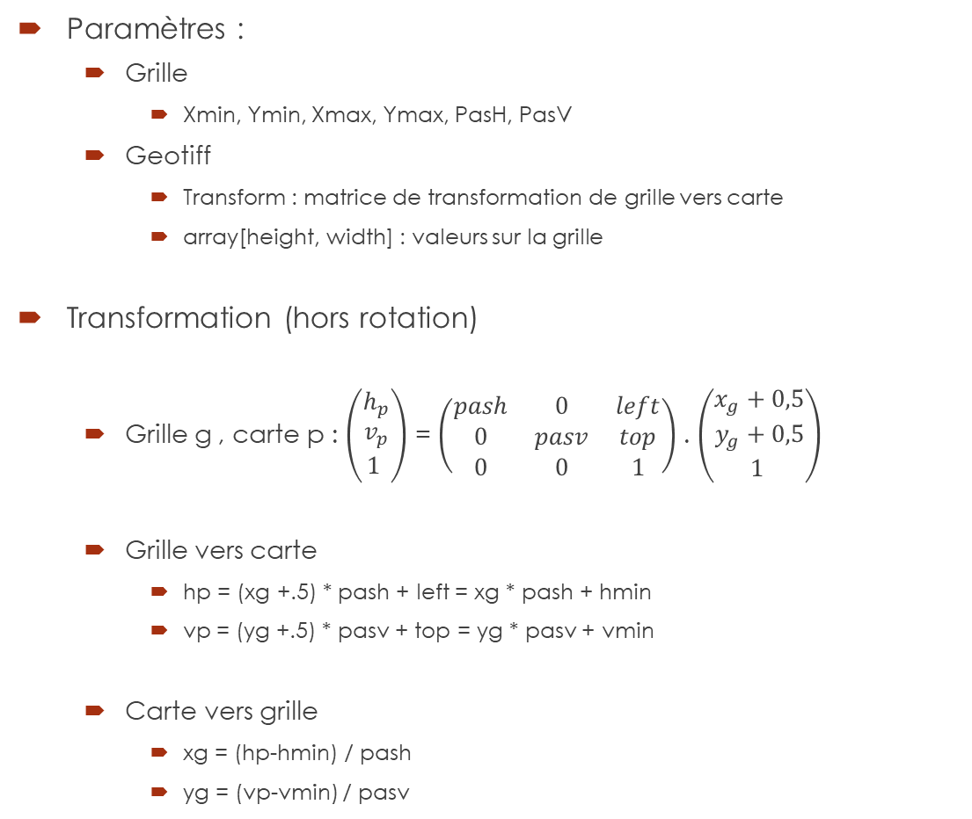
Modélisation – Grid paramètres Géotiff
Paramètres :
Grille
Xmin, Ymin, Xmax, Ymax, PasH, PasV
Geotiff
Transform : matrice de transformation de grille vers carte
array[height, width] : valeurs sur la grille
Transformation (hors rotation)
Grille g , carte p : $\left(\begin{matrix}h_{p} \\ v_{p} \\ 1_{ }\end{matrix}\right)$ = $\left(\begin{matrix}pash & 0 & left \\ 0 & pasv & top \\ 0 & 0 & 1\end{matrix}\right)$ . $\left(\begin{matrix}x_{g}+0,5 \\ y_{g}+0,5 \\ 1_{ }\end{matrix}\right)$
Grille vers carte
hp = (xg +.5) * pash + left = xg * pash + hmin
vp = (yg +.5) * pasv + top = yg * pasv + vmin
Carte vers grille
xg = (hp-hmin) / pash
yg = (vp-vmin) / pasv
Conversion
hmin = Left + 0,5 Pash
vmin = Top + 0,5 Pasv
hmax = Right – 0,5 Pash
vmax = Bottom – 0,5 Pasv
Width = (hmax-hmin) / Pash + 1
Height = (vmax-vmin) / Pasv + 1
Left = hmin – 0,5 * Pash
Top = vmin – 0,5 * Pasv
Right = Left + Width * Pash
Bottom = Top + Height * Pasv
Pash = (Right-Left) / Width
Pash = (hmax-hmin) / (Width-1)

Slide 35
Modélisation – Conversion RGF93 – WGS 84
RGF93
EPSG : 2154
Projection : Lambert (conique conforme)
Axes :
Cartesien
X(est), Y(Nord), mètres
Géodésique :
Ellipsoide : GRS 1980
Méridien origine : Greenwich
WGS84
EPSG : 4326
Projection : aucune
Axes :
Ellipsoide
Lat(Nord), Lon(est), degrés
Géodésique :
Ellipsoid WGS 1984
Méridien origine : Greenwich

Slide 36
Modélisation - Fonctions
ESElement
setAtt
majMeta
Element
isAtt
getAttAll
getmAtt, att, typeES, classES, metaType
addComposant
ESSet
isESSet
addJsonValue, addValue
Size
Operator[]
listJson, Json
maxiBox, miniBox
Indicateur
ESObject
ESObs
getNvalue, setNvalue
Observation
majType
majTypeObs
getBoxMin Max
addValue
Location, datation
setBox
getBoxMin Max
Result
majIndexRes
majIndic
get maxIndex, nEch, nDatU, nLocU, dim
Property
Location
Datation
Value (coordinates, result, time, propertyValue)
Operator ==
Json
Mini, maxi
Coordinates
setCoor
getLat, Lon, X, Y
ResultValue
setVal, setIndex
getVal, getIndex
TimeValue
setVal, getVal
PropertyValue
Init, linkContext, setEMFId

Slide 37
Modélisation – Traitements
Observation
Construction
Création, mise à jour
Caractérisation
Type d’observation
Indicateurs (quantitatif, boite englobante)
Modification
Fusion
Restriction
Transformation
Retraitement des données
Données des observations
Série
Compression
Filtrage
Interpolation
Prédiction
Statistique
Changement d’échelle
Indicateurs
Analyse
Assimilation
Recherche de pattern

Slide 38
Proof of Concept

Slide 39
Objectifs des travaux engagés
Valider les concepts du standard
Définir des orientations techniques
Faisabilité technique de l’intégration des données environnementales dans :
Les systèmes d’acquisition, les réseaux, les systèmes de stockage
Les systèmes de traitements et de restitution
les systèmes de conception et d’aménagement (BIM/CIM) et les systèmes d’information géographiques (SIG)
Faisabilité des fonctions de traitement spécifiques
Assimilation
Traitement statistique
Prédiction
Formats

Slide 40
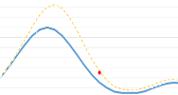








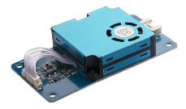





Travaux réalisés
Méthode BLUE
Analyse de données
Bases de données IoT
Assimilation
Stockage
Analyse
Réseaux sans fils
Représentation graphique
Communication
Représentation
Acquisition
Structuration
Standardisation
Capteurs open-source
Prediction
Intégration
Machine learning
BIM -SIG

Slide 41
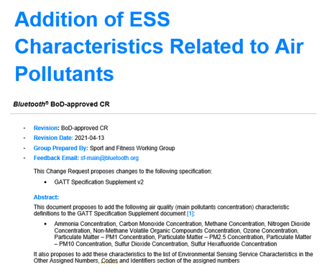
Résultats obtenus
Standard
Construction d’un standard des données environnementales intégrant les standards existants
Nouveau standard Bluetooth Air adopté par Bluetooth SIG
(intégration des polluants dans l’ESS « environnemental sensing service »)
Capteurs
Mise en place de capteurs open-source indépendants du protocole de communication
(LoRa, BLE, WiFi)
Mise en place de méthodes de compression de données pour les réseaux bas-débit
Assimilation
Démonstrateur mis en œuvre sur un périmètre local (département)
Représentation 2D-3D
Utilisation des plateformes open-source (ex. Openstreetmap), Test des représentations par Voxel
Intégration outils SIG / BIM-CIM
Collaboration avec ESRI (SIG) et Autodesk (BIM) pour l’intégration des données air (contrat de partenariat start-up)
Analyse de données
Traitement global des mesures horaires de concentration de polluant des Bouches du Rhone
Utilisation des techniques d’analyse de gros volumes de données (logiciel libre Pandas) pour traiter les données openData
Apprentissage (Machine learning)
Mise en œuvre de prédicteurs des mesures de qualité de l’air

Slide 42
Détail des travaux réalisés

Slide 43

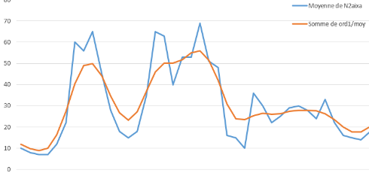
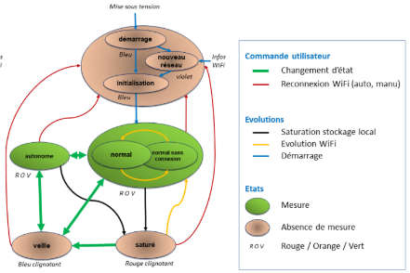



Travaux : Capteurs open-source
Intégrer sur un objet unique les fonctions d’acquisition, de traitement et de communication
Générer des données exploitables (données brutes, filtrées, niveau de qualité)
Gérer tout type de mode de fonctionnement d’un capteur autonome
Partager les fonctions réalisées sur les plateformes open-source (librairies Arduino, wikipedia, github)

Slide 44
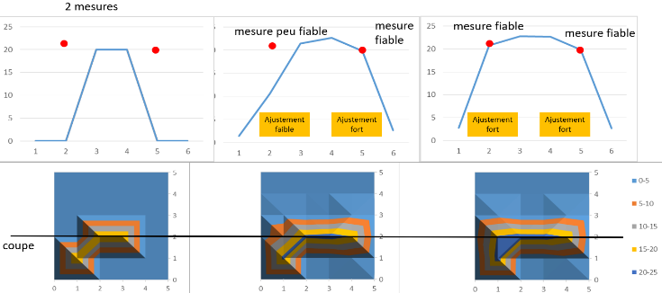
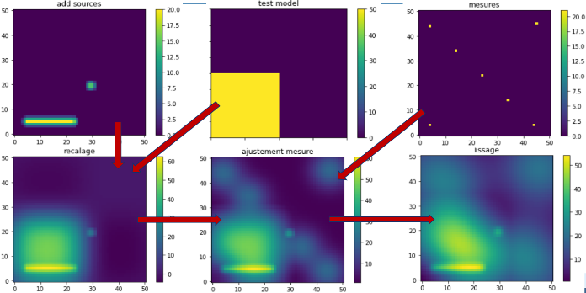

Travaux : Assimilation
Réconcilier des données d’origines différentes (sources, modélisation, mesures)
Utiliser les méthodologies de la météo (analyse BLUE : Best Linear Unbiased Estimator)
Produire des répartitions spatiales optimum

Slide 45
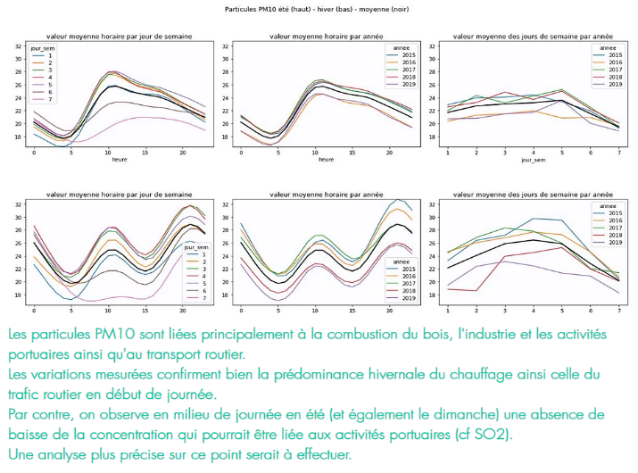
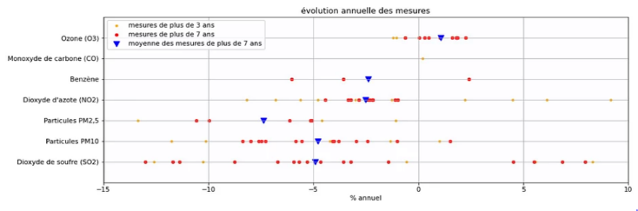
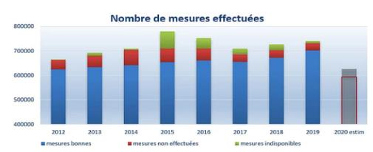
Travaux : Analyse de données
Constitution d’une base de données complète (ex données horaires mesurées sur 10 ans)
Utilisation d’outils d’analyse de données appropriés (ex. Pandas)
Construction et partage de données de haut niveau (blog)

Slide 46
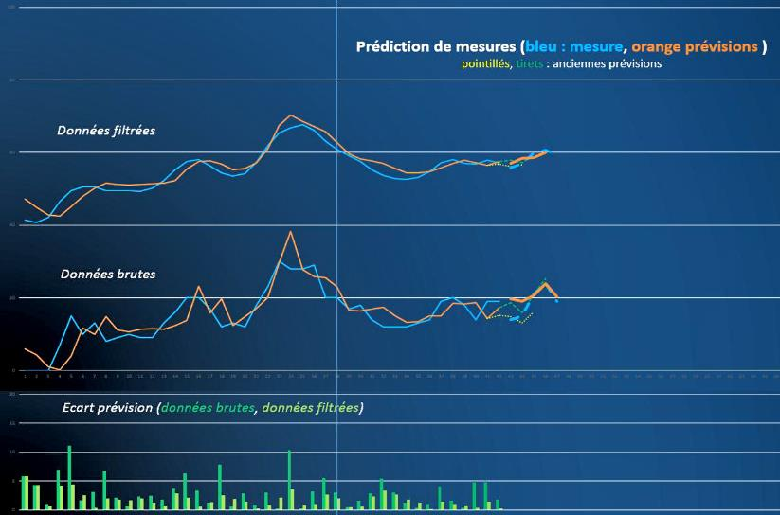
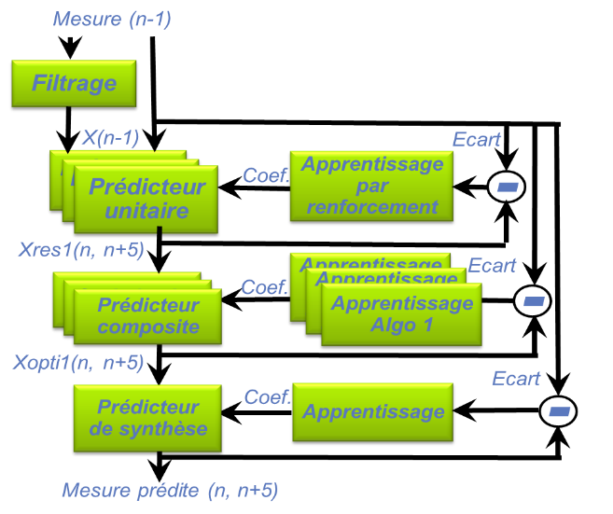
Travaux : Prédiction
Travaux : Machine learning
Mise en place d’algorithmes de Machine Learning pour prévisions h+1 à h+5
Utilisation de prédicteurs adaptatifs en concurrence

Slide 47
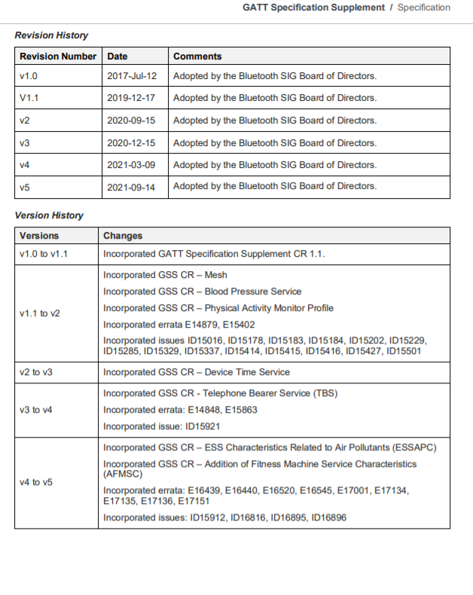



Slide 48
Liens
Intégration des données air dans le profil Bluetooth « environnemental sensing »
Blog sur l’analyse des données de mesures
Exemple assimilation
Exemple prédiction
Page animée sur wikipedia (Compression de courbe)
Capteur open-source
Module arduino de mesure

